Slide 1


Team AIM
Проект по темата “Char, String, Array”

Slide 2
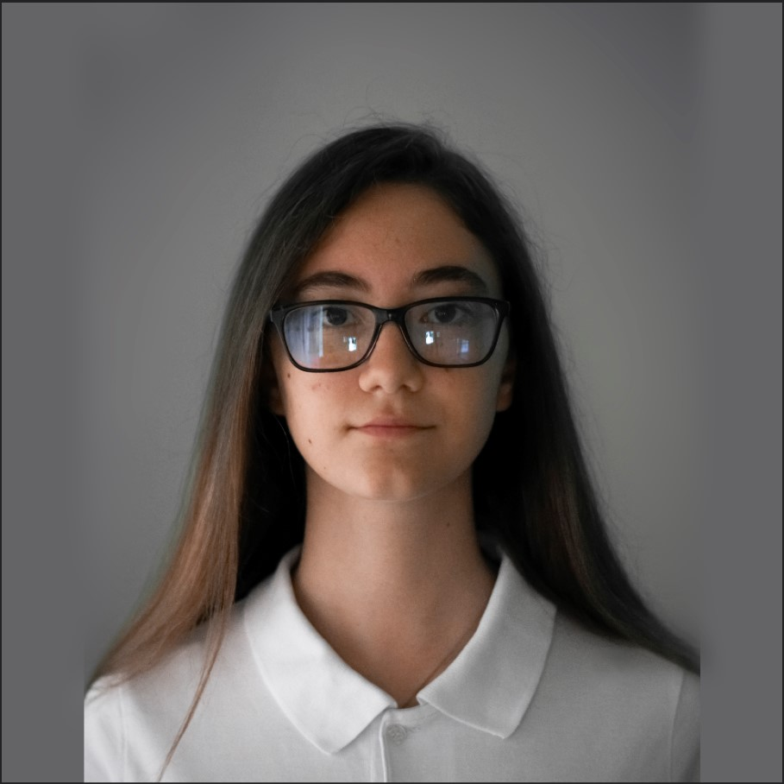
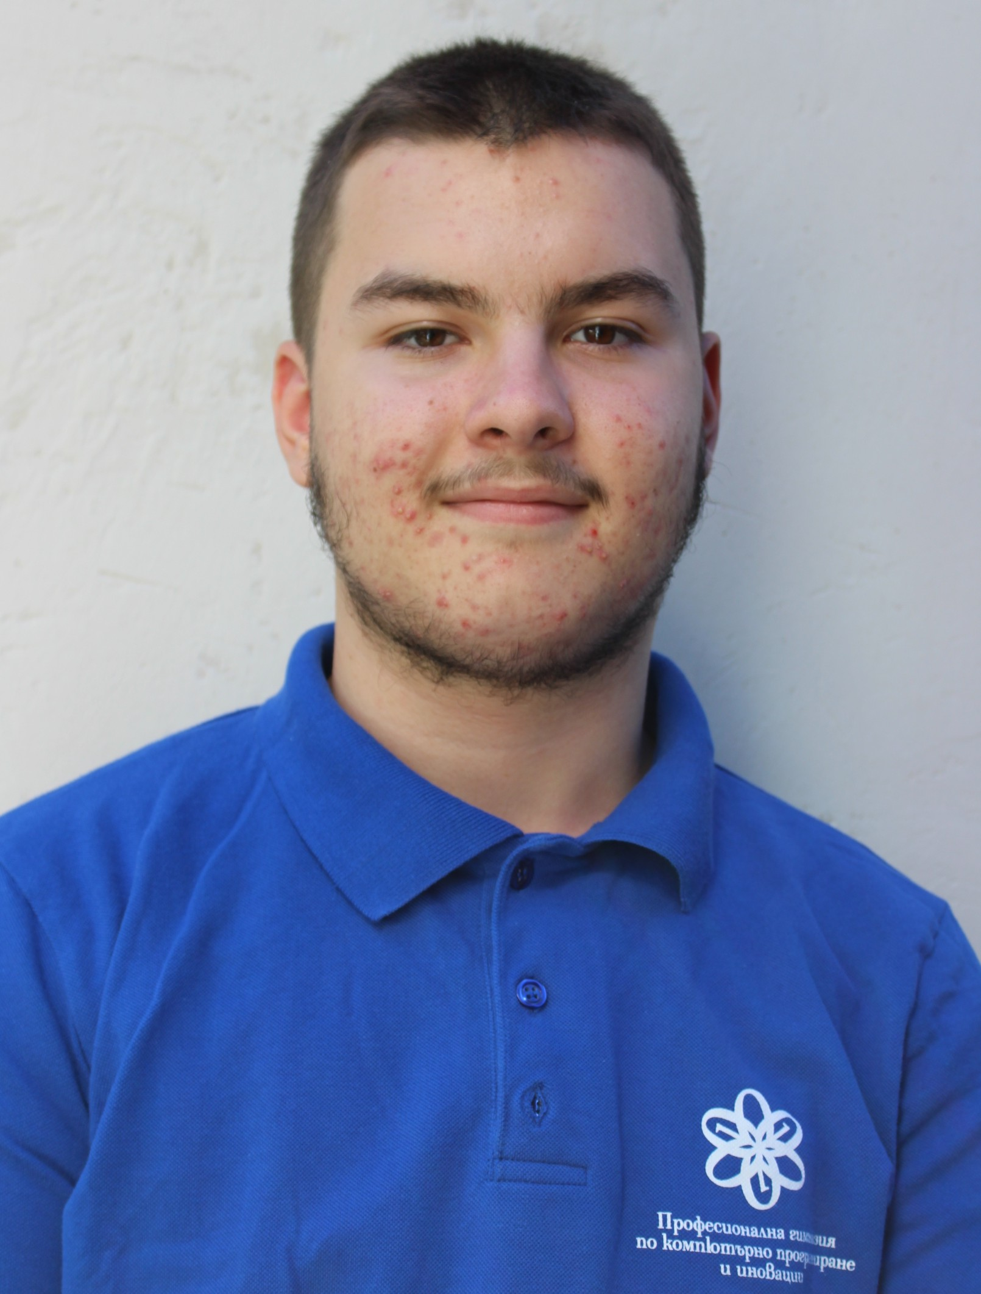
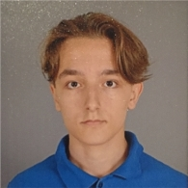

Нашия отбор
Александра Стайкова 9В – Scrum trainer
Мирослав Иванов 9Г – QA Engineer
Александър Клингенберг 9А – Back/Front end developer
Полина Петрова 9Б – Code checker

Slide 3
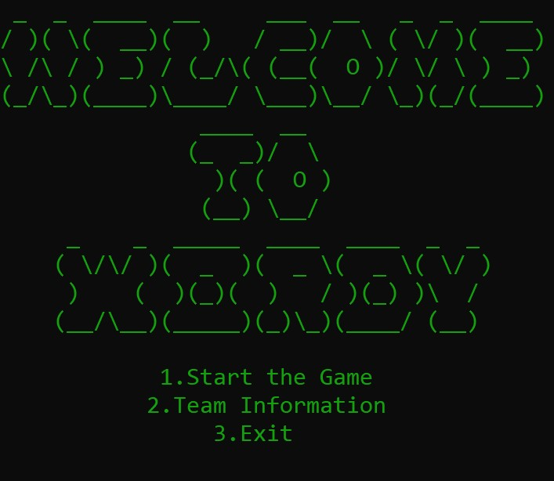
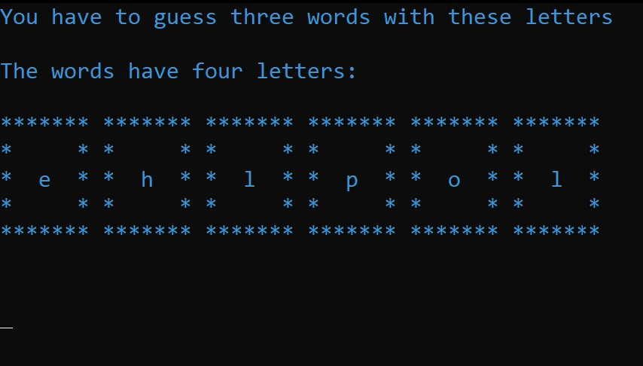
Нашата идея

Slide 4
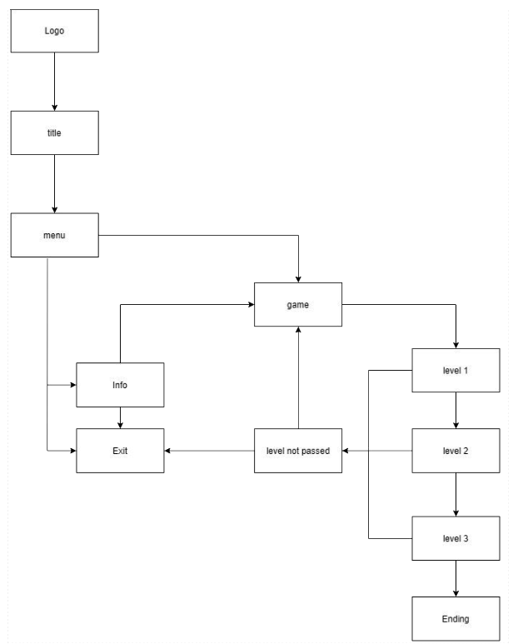
Диаграма на нашата програма

Slide 5
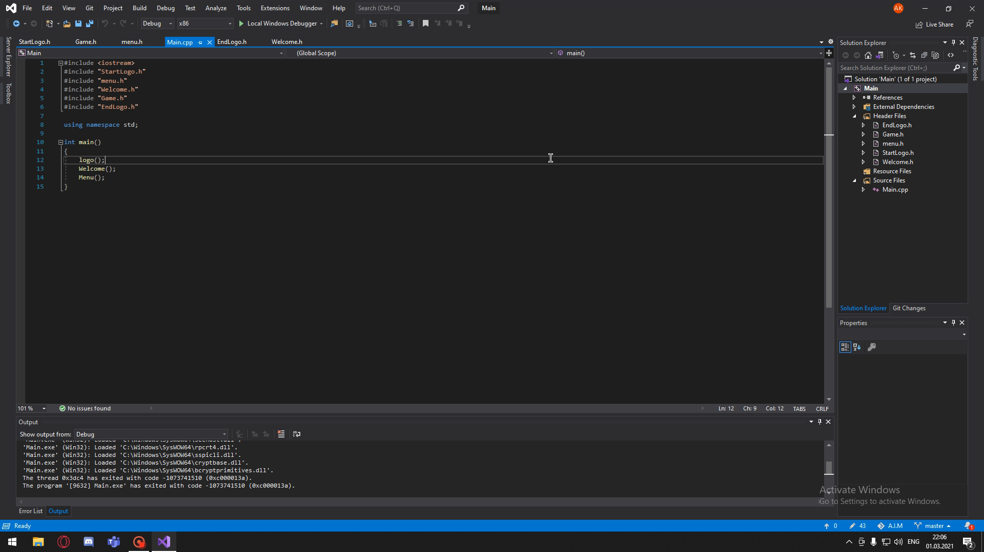

Slide 6







Програмите, които използвахме

Slide 7
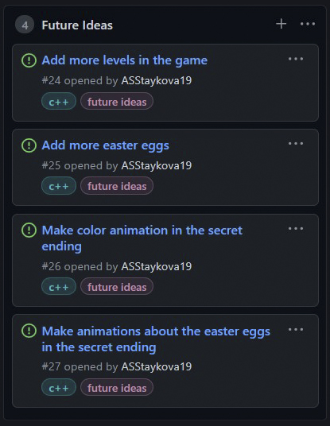
Бъдещи идеи, които мислим да разработим

Slide 8

Благодарим за вниманието!

